Slide 1
Развивающий коврик «Городок»
Автор: Смирнова Инна Александровна
Воспитатель
МБДОУ Детский сад № 5
2013 год

Slide 2
Описание
Главным персонажем коврика является человечек, который живёт в городке. Он любит прогулки на природе, ловить рыбу, кататься на лодке.

Slide 3
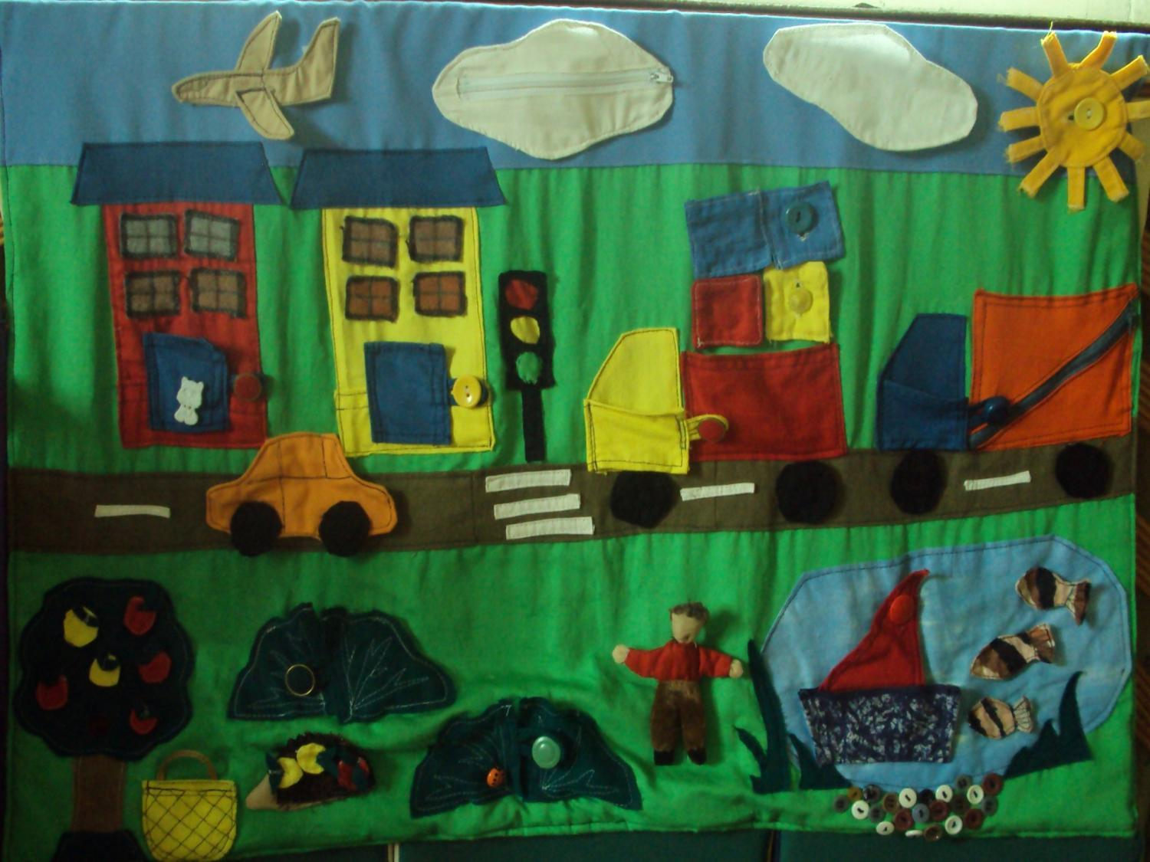

Slide 4
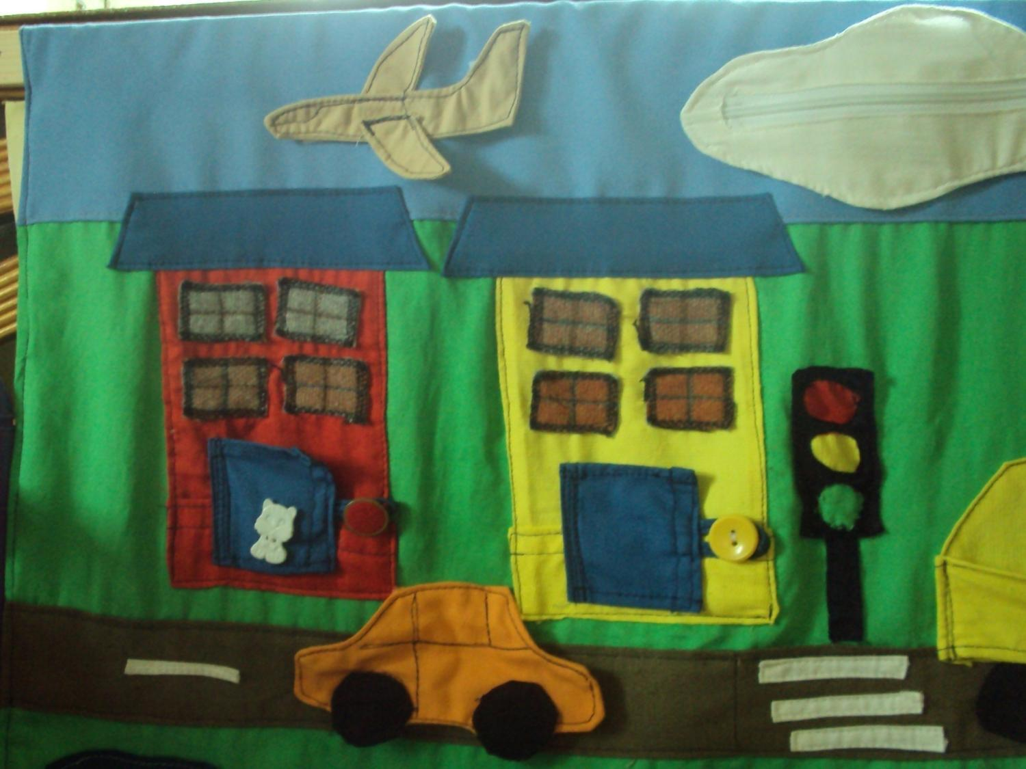

Slide 5
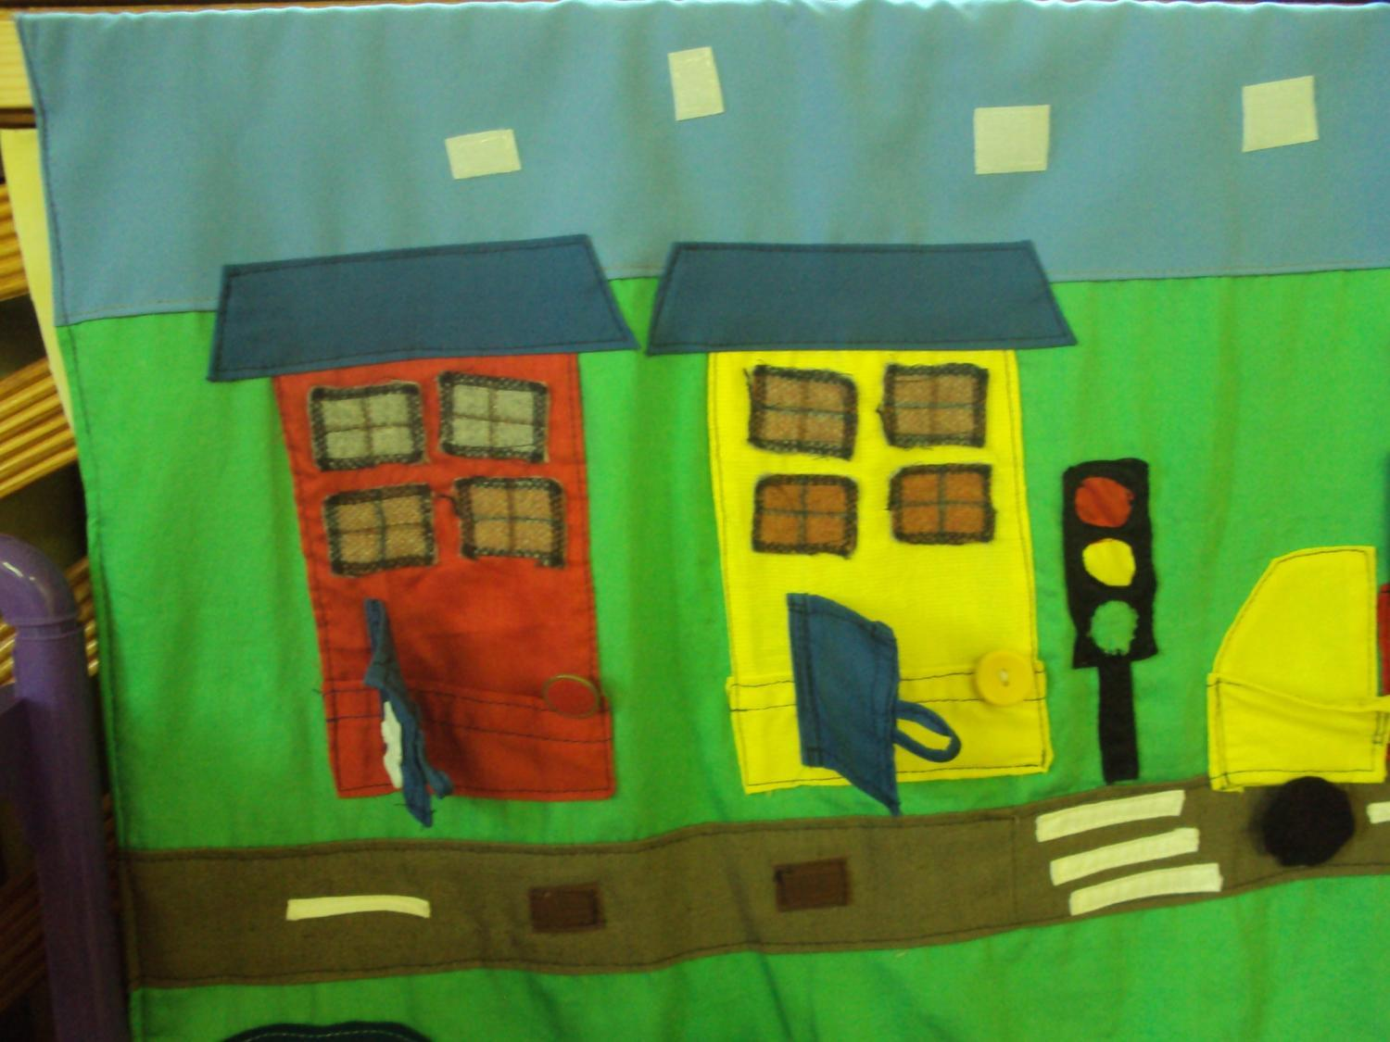
На этой части коврика у дома могут открываться двери. Человечка можно поместить в дом. Облака, самолёт и машина на липучках.

Slide 6
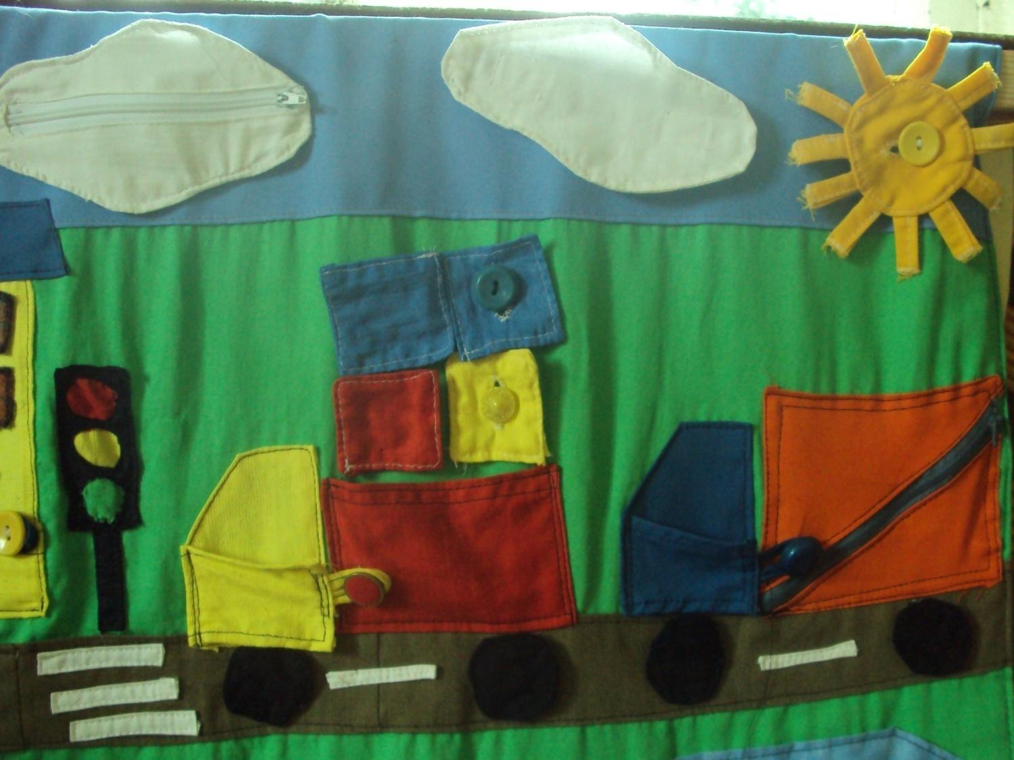

Slide 7
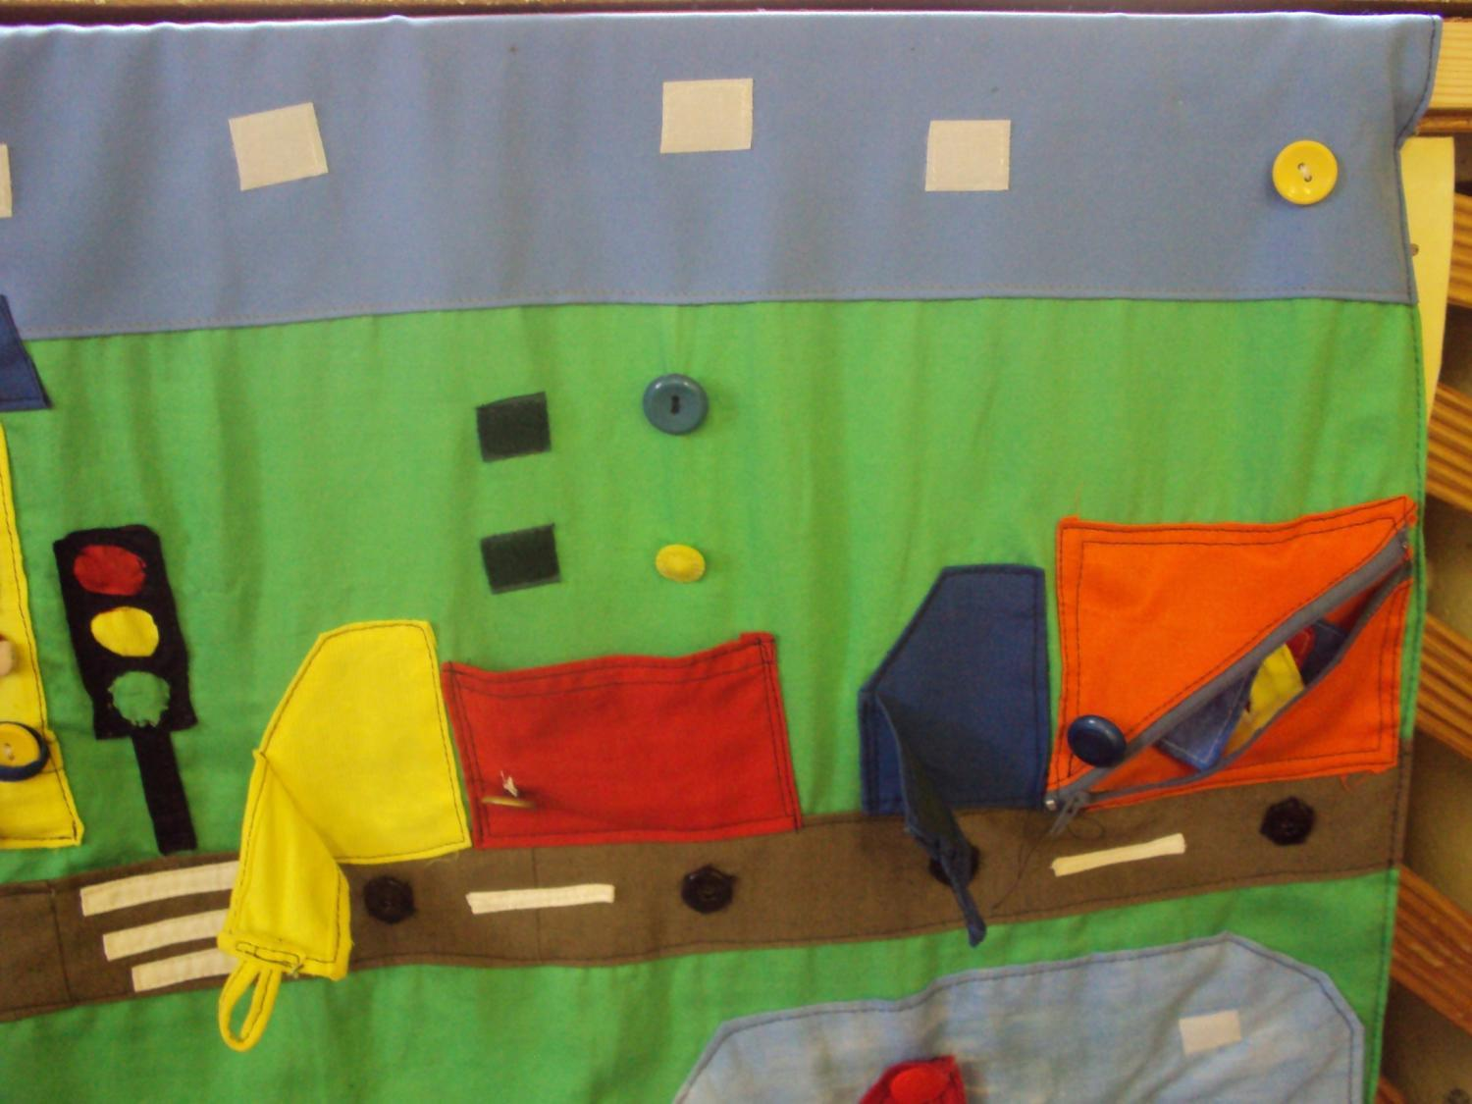
Здесь у одной машины кузов на молнии, куда можно положить кубики (груз), а у другой размещение кубиков на кузове при помощи липучек и пуговиц. Двери можно открыть и поместить туда человечка. Колёса можно отстегнуть.

Slide 8
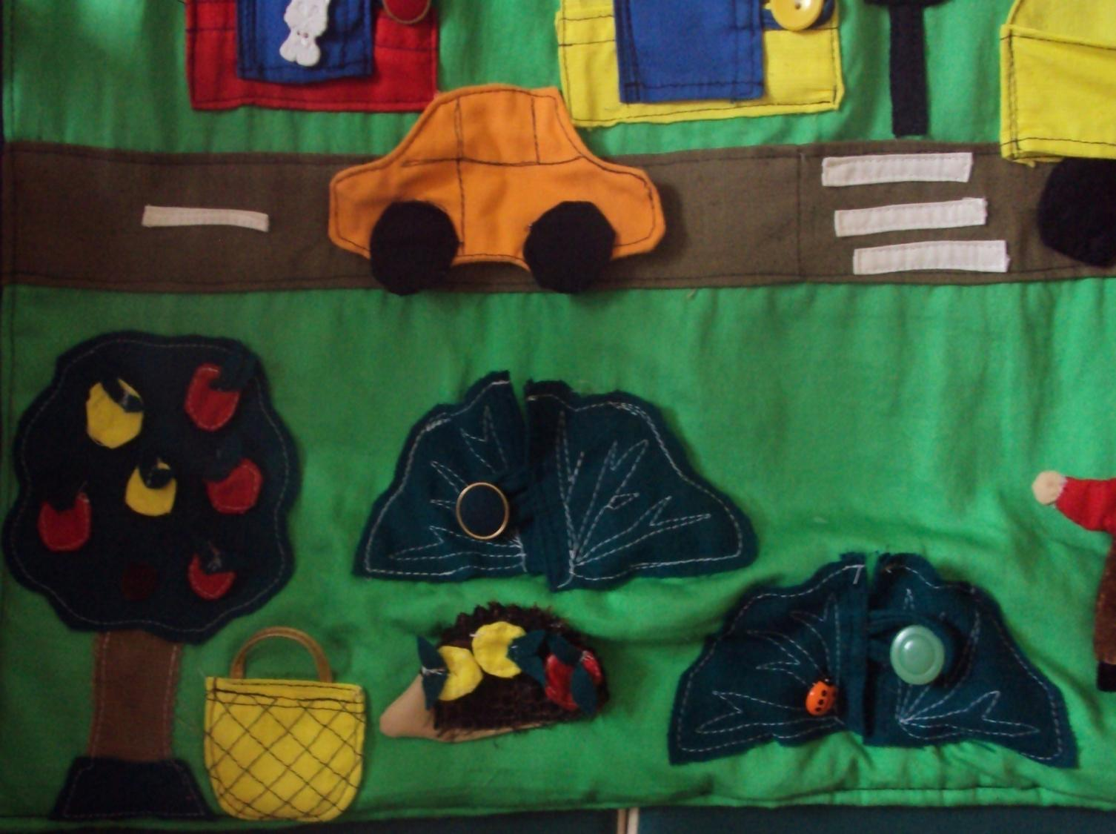

Slide 9
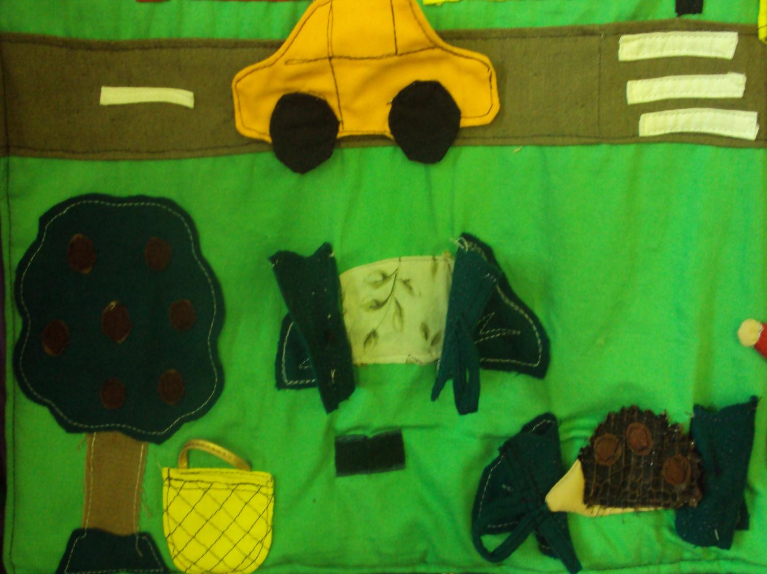
Яблоки на липучках. Их можно «положить» в корзину или на ёжика. Кустики открываются, в них можно спрятать ёжика.

Slide 10
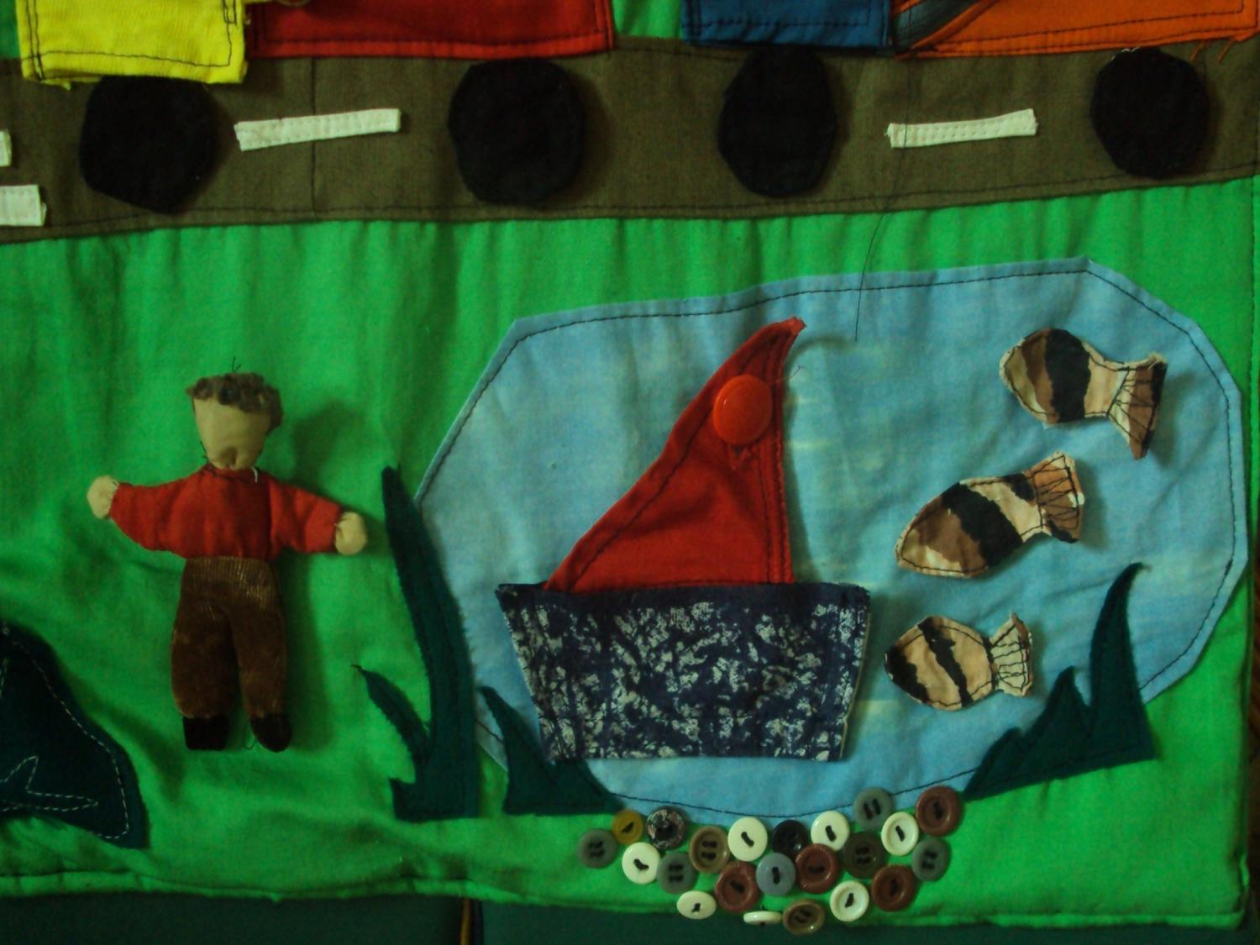

Slide 11
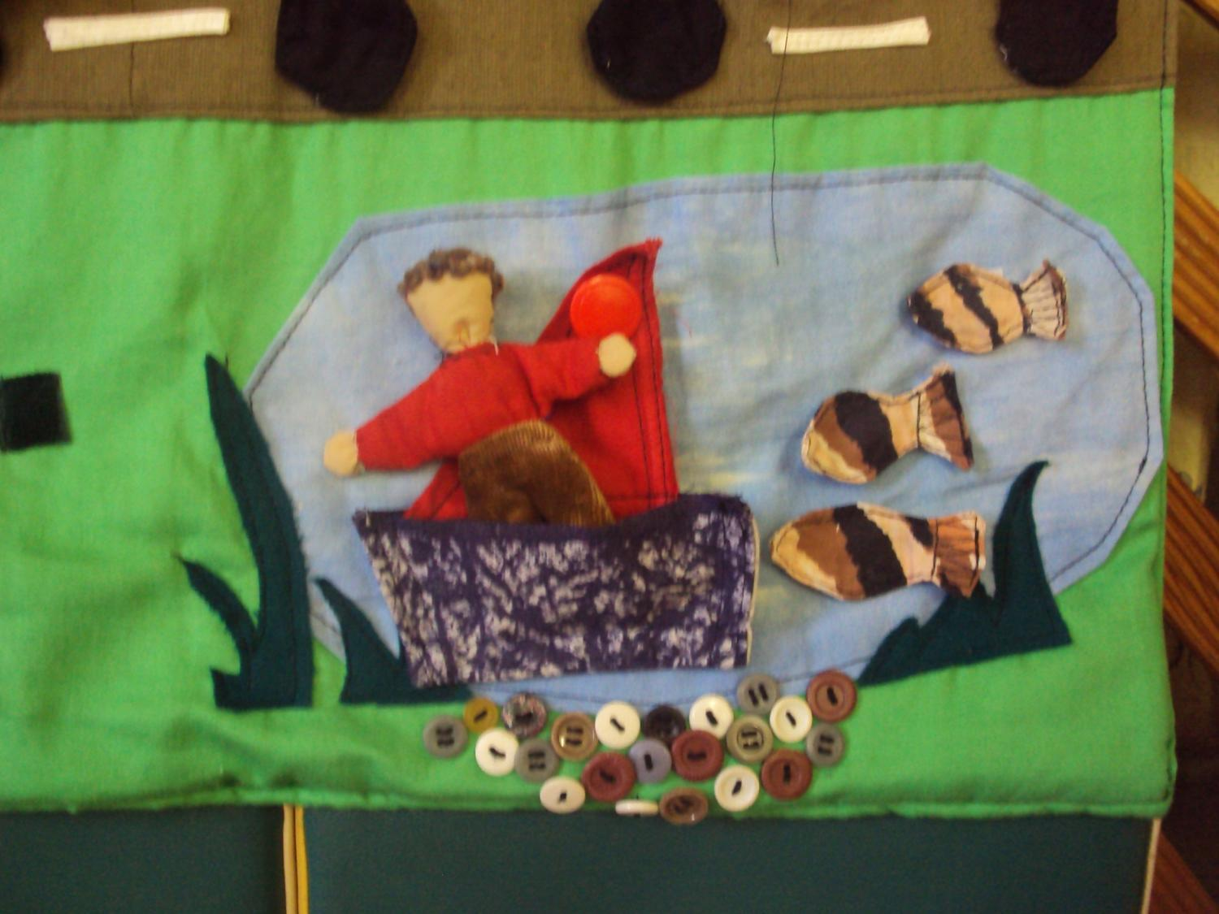
Кораблик можно отстегнуть. Рыбки на липучках. Так же человечка можно поместить в кораблик.

